Slide 1


AUDITORIA INTERNA BPM HACCP
ANÁLISIS DE PELIGROS Y PUNTOS CRÍTICOS DE CONTROL

Slide 2

OBJETIVOS
- Proporcionar conocimientos y estrategias para realizar auditorías internas
- Repasar los fundamentos de BPM y POES como programas de prerrequisitos HACCP
Conocer los 12 pasos secuenciales para implementación de HACCP
incluyendo los 7 principios

Slide 3
Ley Orgánica de Salud en su Artículo 16
dispone que:
“El Estado establecerá una política intersectorial de seguridad alimentaria y nutricional, que propenda a eliminar los malos hábitos alimenticios, respete y fomente los conocimientos y prácticas alimentarias tradicionales, así como el uso y consumo de productos y alimentos propios de cada región y garantizará a las personas, el acceso permanente a alimentos sanos, variados, nutritivos, inocuos y suficientes.”

Slide 4
Buenas Prácticas de Manufactura
(BPM)
Conjunto de medidas preventivas y prácticas generales de higiene en la manipulación, preparación, elaboración, envasado y almacenamiento de alimentos para consumo humano, con el objeto de garantizar que los alimentos se fabriquen en condiciones sanitarias adecuadas y se disminuyan así los riesgos potenciales o peligros para su inocuidad.

Slide 5
POE(Procedimientos Operativos Estándares)
Los procedimientos operativos estándares (POE): Herramientas que permiten que todos los procesos de manufactura y limpieza de una planta se realicen siempre de manera correcta y efectiva.
Existen dos tipos de POES: los que detallan los procesos y los que detallan los procedimientos de limpieza (procedimientos operativos estándares de saneamiento, POES).

Slide 6
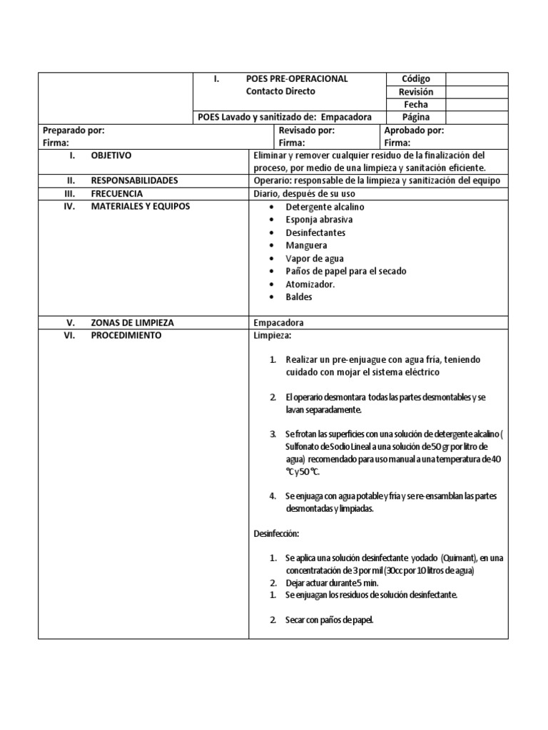

Slide 7
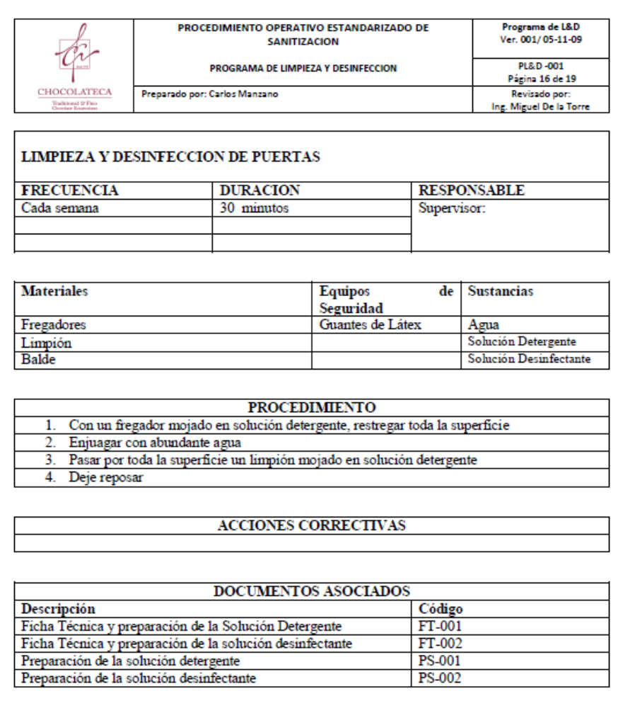

Slide 8
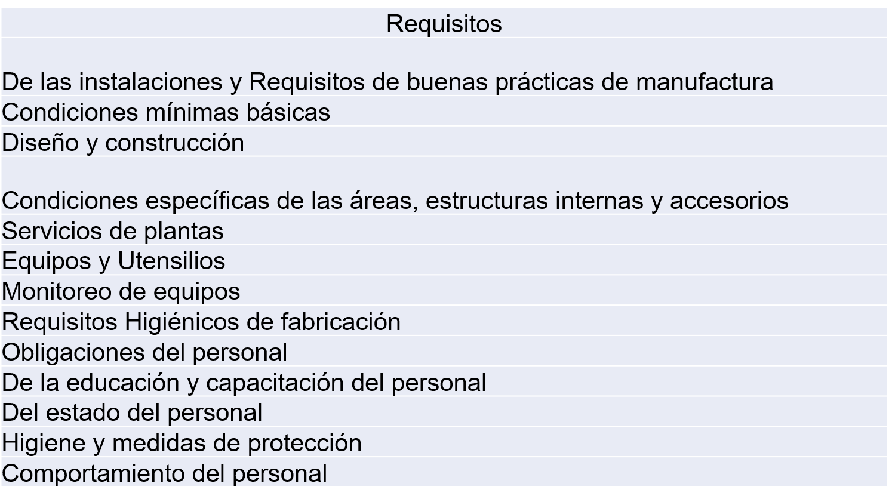



AUDITORÍA DE BPM
De las materias primas e insumos
Del agua
Operaciones de producción
Condiciones ambientales
Verificación de condiciones
Envasado, Etiquetado y Empaquetado
Almacenamiento, Distribución, Transporte y Comercialización
Del Aseguramiento y control de calidad
Del Transporte

Slide 9

¿QUE ES LA INOCUIDAD ALIMENTARIA?
Es la protección del alimento contra todo lo que perjudica a la salud
del que lo consume
Esto incluye todas las medidas necesarias para mantener el alimento
sano y seguro durante todas las etapas de la producción hasta llegar
al punto de venta o de consumo

Slide 10


BENEFICIOS QUE DA LA INOCUIDAD ALIMENTARIA
Clientes satisfechos
Clientes fieles
Una buena reputación del establecimiento
Menos desperdicios de alimentos
Genera oportunidades y experiencia dentro
de la propia compañía
Respuesta mejorada ante
posibles riesgos

Slide 11
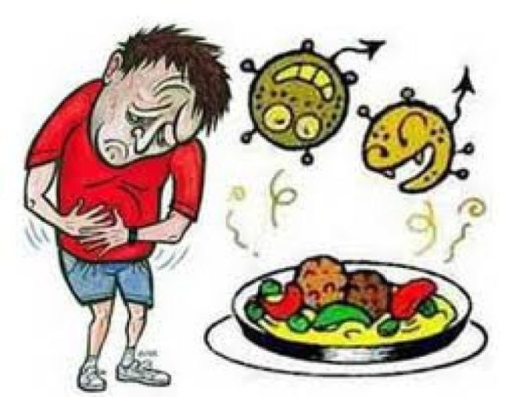

DESVENTAJAS POR LA FALTA DE INOCUIDAD ALIMENTARIA
Enfermedades por transmisión de alimentos descompuestos
Hospitalización de los consumidores
Una mala reputación
Quejas de los clientes y posible pérdidas de ingresos
Acciones y sanciones legales

Slide 12
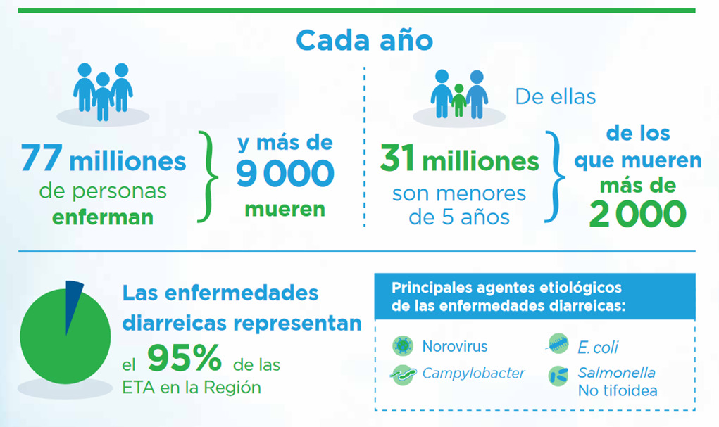

Slide 13
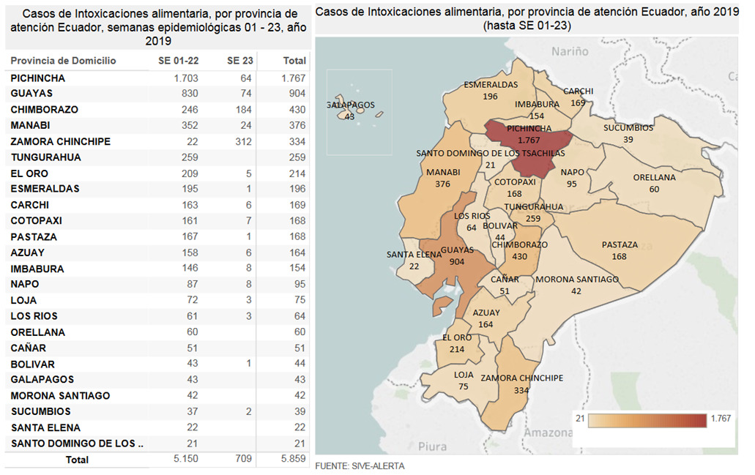

Slide 14
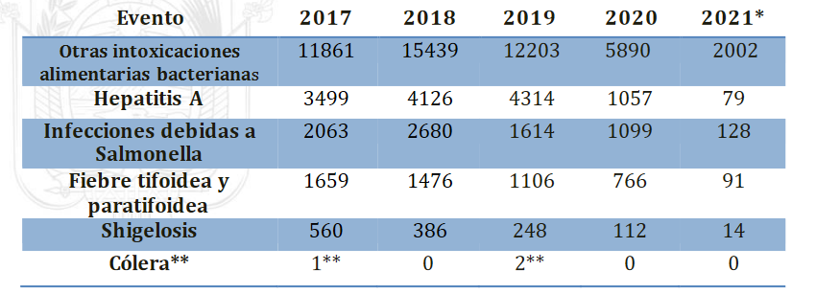
https://www.salud.gob.ec/wp-content/uploads/2021/03/Etas-SE-09.pdf

Slide 15
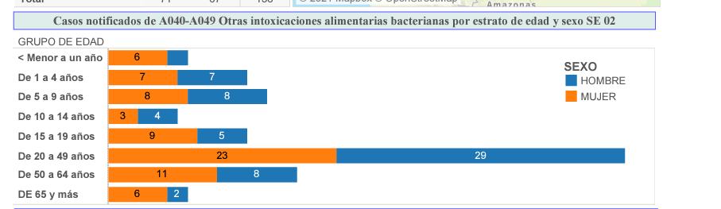

Slide 16
AUDITORIA INTERNA “AUDITORIA”
Auditoría es un proceso sistemático, independiente y documentado para obtener evidencias objetivas y evaluarlas de manera objetiva con el fin de determinar el grado en que se cumplen los criterios de auditoría“
ISO 19011:2018

Slide 17

¿QUÉ SE AUDITA?
- Suficiencia
- Cumplimiento
Evidencia Objetiva: Información cuya veracidad puede demostrarse basándose
en hechos y registros, obtenidos por observación, medición o monitoreo

Slide 18
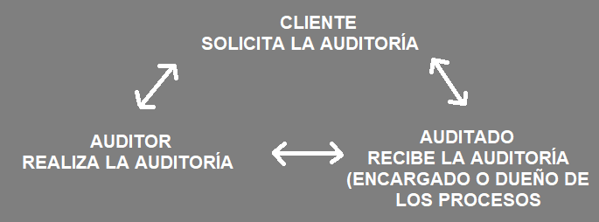
ACTORES DE LA AUDITORÍA

Slide 19

Tipos de Auditorías
Auditorías de primera parte
Auditorías de segunda parte
Auditorías de tercera parte

Slide 20
Características:
Las auditorías internas pueden ser realizadas por personal de la empresa o por terceros según la definición del procedimiento interno.
Un auditor interno tiene a su cargo la evaluación permanente del control de las transacciones y operaciones y se preocupa en sugerir el mejoramiento de los métodos y procedimientos de control interno que redunden en una operación más eficiente y eficaz.

Slide 21
Características
La imparcialidad e independencia absolutas no son posibles en el caso del auditor interno, puesto que no puede separarse completamente de la influencia de la alta administración, y aunque mantenga una actitud independiente como debe ser, esta puede ser cuestionada ante los ojos de los terceros.

Slide 22
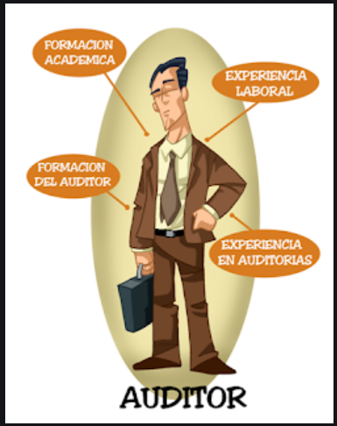
Y EL AUDITOR?
El auditor debe demostrar:
Integridad
Profesionalidad
Confidencialidad
Enfoque en la evidencia

Slide 23
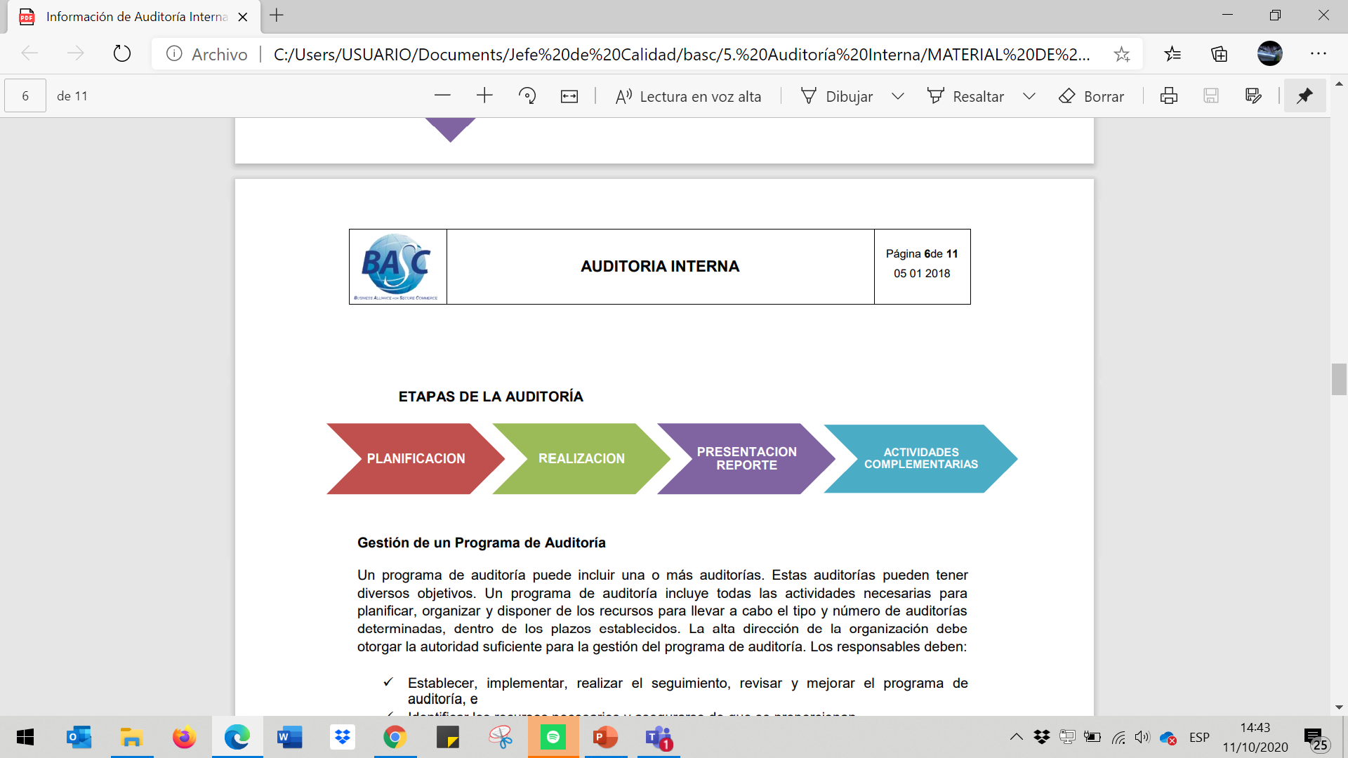
ETAPAS DE AUDITORIA

Slide 24
PLANIFICACIÓN
DESIGNACIÓN DEL LÍDER
ALCANCE DE LA AUDITORÍA
Describe la extensión y los límites de la auditoría
CRITERIOS DE AUDITORÍA:
Se utilizan como referencia frente a la cual se determina la conformidad, y puede incluir políticas, procedimientos, normas, leyes y reglamentos.
PREPARACIÓN DEL PLAN DE AUDITORÍA
Debe facilitar el establecimiento de los horarios y la coordinación de las actividades de la auditoría.
PREPARACIÓN DE LOS DOCUMENTOS DE TRABAJO

Slide 25
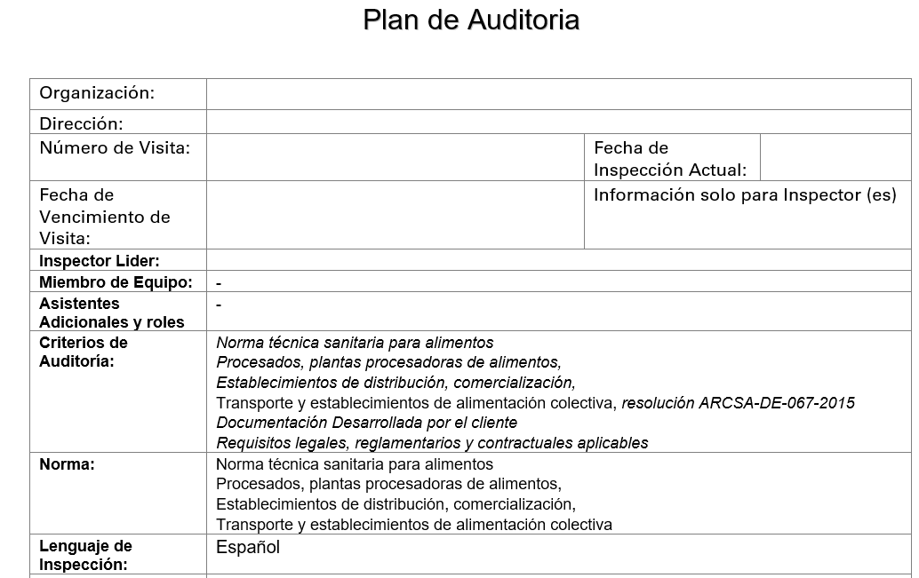

Slide 26
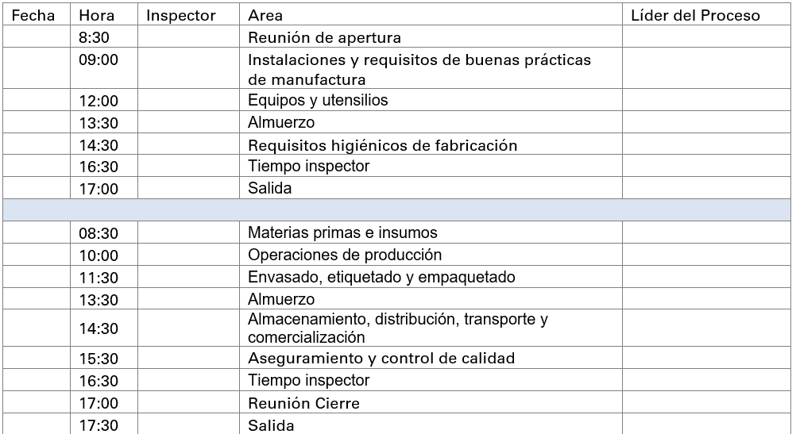

Slide 27
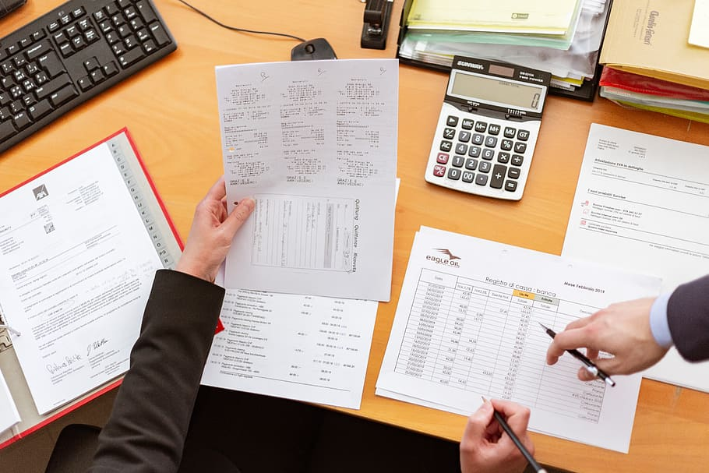
REALIZACIÓN
Reunión de apertura
Presentación
Confirmar el plan de auditoría
Proporcionar un breve resumen de cómo se llevarán a cabo las actividades de auditoría
Confirmar los canales de comunicación
Proporcionar al auditado la oportunidad de realizar preguntas.
Recopilación y verificación de la información
Entrevistas
Observación de actividades
Revisión de documentos.

Slide 28
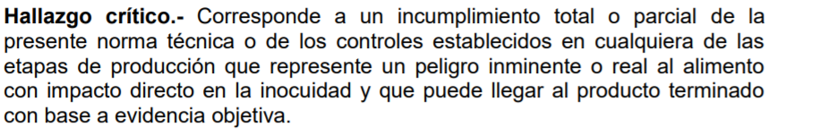
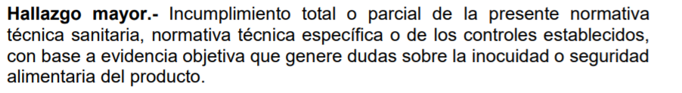
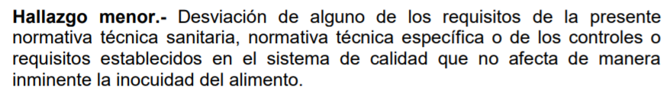

Slide 29
REGISTRO DE HALLAZGOS DE LA AUDITORÍA
La evidencia de la auditoría debe ser evaluada frente a los criterios de auditoría para registrar los hallazgos de la auditoría.
Los hallazgos pueden indicar tanto conformidad como no conformidad con los criterios. Cuando los objetivos de la auditoría así lo especifiquen, los hallazgos pueden identificar oportunidades de mejora.
Las no conformidades y sus evidencias de soporte deben registrarse. Éstas deben revisarse con el auditado, para obtener el reconocimiento de que la evidencia de la auditoría es exacta y que las no conformidades se han comprendido.

Slide 30
REDACCIÓN DE LAS NO CONFORMIDADES
Deben incluir la evidencia y la no conformidad
Evidencia: Se observa que se mantienen las ventanas abiertas en el proceso de amasado de galletas, y que no se ha colocado protección (mallas por ej).
No Conformidad: La evidencia indica que se incumple con el Art. 76, literal C , numeral 4de Ventanas, puertas y otras aberturas de la Res. 067, el cual establece que en caso de comunicación al exterior deben existir sistemas de protección.

Slide 31

Reunión de cierre:
Agradecer
Asegurar confidencialidad
Presentar hallazgos y conclusiones

Slide 32
PREPARACIÓN DE REPORTES
Preparación del informe de la auditoría
El líder del equipo auditor debe ser responsable de la preparación y del contenido del informe de la auditoría.
El informe de la auditoría debe proporcionar un registro completo de la auditoría, preciso, conciso y claro, y debe incluir, o hacer referencia a lo siguiente:
Los objetivos de la auditoría
El alcance de la auditoría
La identificación del líder del equipo auditor y de los miembros del equipo auditor
Las fechas y los lugares donde se realizaron las actividades de auditoría
Los criterios de auditoría
Los hallazgos de la auditoría
Las conclusiones de la auditoría

Slide 33
ACTIVIDADES
COMPLEMENTARIAS
REALIZACIÓN DE LAS ACTIVIDADES DE SEGUIMIENTO DE UNA AUDITORÍA
Las conclusiones de la auditoría pueden indicar la necesidad de acciones correctivas, preventivas, o de mejora, según sea aplicable. Debe verificarse si se implementó la acción correctiva y su eficacia. Esta verificación puede ser parte de una auditoría posterior.

Slide 34
Algunas recomendaciones
Sé cordial, riguroso, educado y puntual
Respeta el programa de auditoría
Toma en cuenta que mientras realizas una auditoría lo más probable es que el establecimiento está realizando sus actividades habituales.
Para enviar el informe de auditoría, cumple los plazos acordados, y presenta un informe claro y preciso.

Slide 35
SEGUIMIENTO DE LAS ACCIONES CORRECTIVAS
¿Se han cerrado las acciones correctivas?
¿No? Es necesario establecer nuevas fechas de cumplimiento.

Slide 36
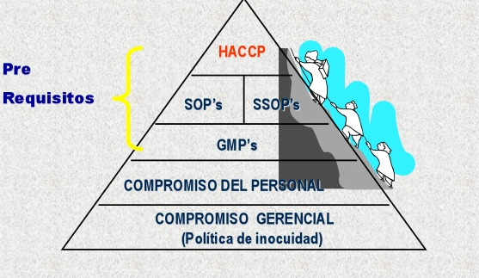
CAMINO HACIA EL HACCP

Slide 37
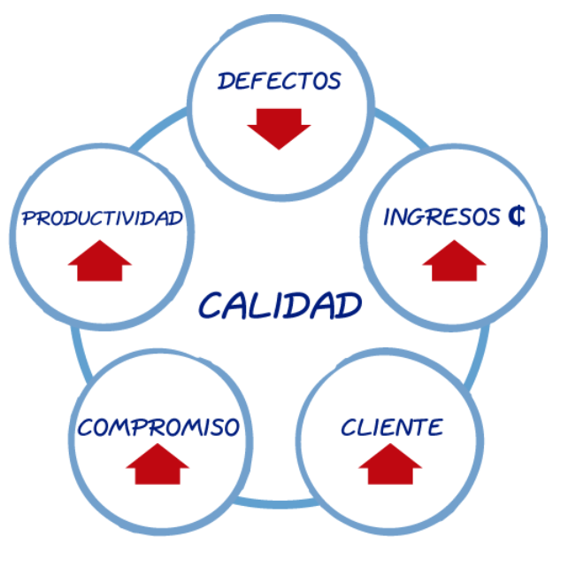

Slide 38
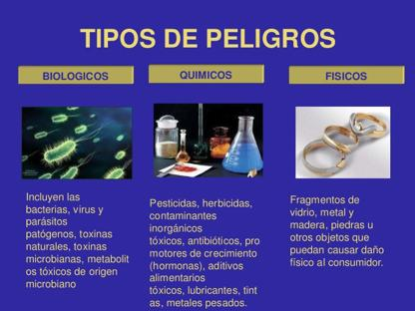
PELIGRO
Agente biológico, químico o físico presente en el alimento, o bien la condición en que este se halla, que pueda CAUSAR UN EFECTO ADVERSO PARA LA SALUD. (Codex Alimentarius)

Slide 39
Mano de obra
Materiales
FUENTES DE CONTAMINACIÓN
Métodos
Materia prima
Medio ambiente

Slide 40
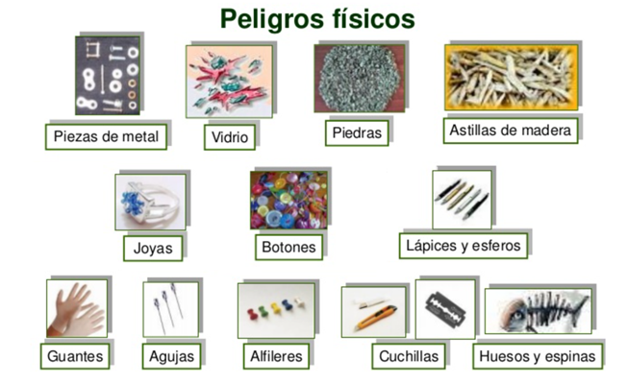
MATERIAL DURO
FORMA CORTANTE
TAMAÑO SUFICIENTE
DESAPERCIBIDO
POR EL
CONSUMIDOR

Slide 41
MATERIAL | POTENCIAL DE LESIÓN | FUENTES
VIDRIO | Cortadas, sangramiento; puede requerir cirugía para encontrarlo o removerlo | Botellas, tarros, pantallas de luz, utensilios, cubiertas, etc.
MADERA | Cortes, infecciones, asfixia; puede requerir cirugía para removerlo | Campo, tarimas, cajas, materiales de construcción
PIEDRA | Asfixia, dientes rotos | Campo, edificios
AISLANTES | causa asfixia | Materiales de construcción
PLASTICO | Asfixia, cortes, infección; puede requerir cirugía para remover | Empaques, tarimas, equipo

Slide 42
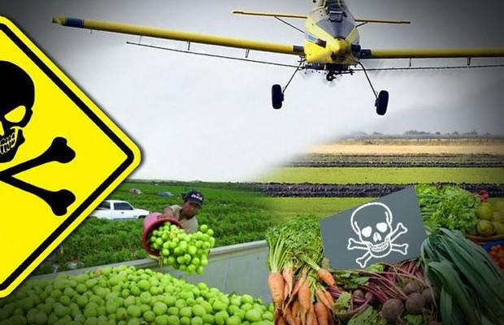
PELIGROS QUÍMICOS
Químicos agrícolas – pecuarios
  Pesticidas
  Fertilizantes
  Antibióticos
Metales
  Plomo
  Mercurio
  Arsénico
  Cianuro
Alérgenos
Compuesto tóxicos formados en los procesos o por los mismos alimentos
Toxinas Microbiológicas
  - Micotoxinas

Slide 43
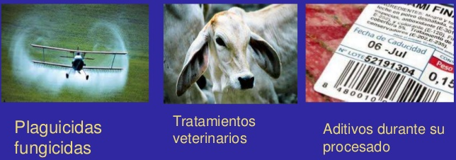
PELIGROS QUÍMICOS
En el envasado
  Plastificantes (BPA – bisfenol A)
  Pintura/tintas codificadoras
  Adhesivos
Durante el proceso
  Lubricantes
  Detergentes
  Sanitizantes
  Refrigerantes
  Químicos para el tratamiento de agua
  Químicos para el control de plagas

Slide 44
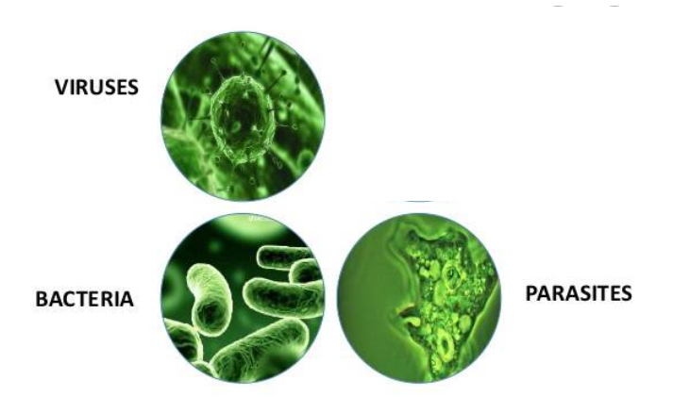
PELIGROS BIOLÓGICOS
  Virus (Hepatitis A, Norkwalk)
  Parásitos (Trichinella, Anisakis)
  Bacterias patógenas
    Formadoras de toxina o no
    Formadoras de esporas o no
EJEMPLOS ?????

Slide 45
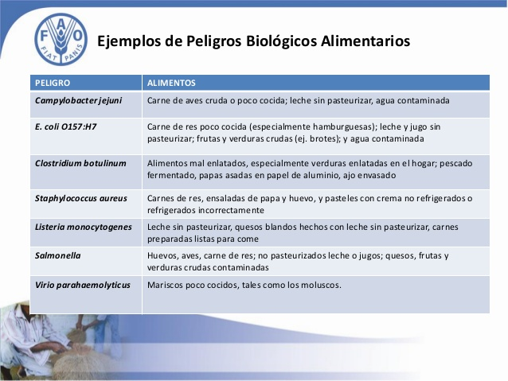
EJEMPLO DE PELIGROS BIOLÓGICOS ALIMENTARIOS

Slide 46
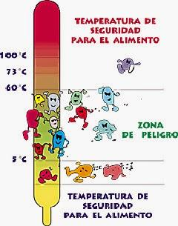
  Para prevenir la contaminación bacteriana y su reproducción, se deben evitar las condiciones óptimas de crecimiento, mediante el control de:
  Disponibilidad de nutrientes – ricos en proteína
  Humedad – A_{w} mayores a 0.85
  Acidez – pH entre 4,2 y 7
  Temperatura – entre 5 y 60°C
  Oxígeno – aerobios y anaerobios
  Tiempo

Slide 47
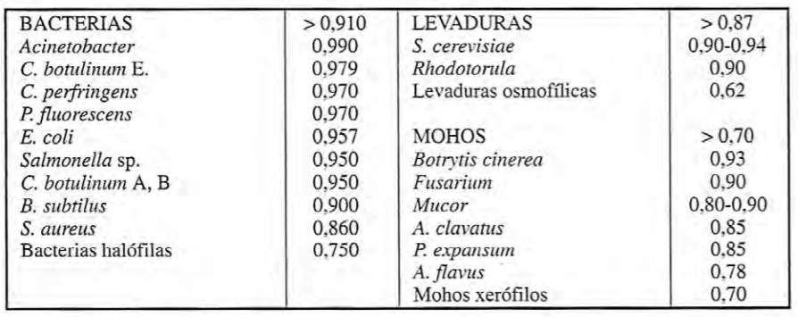
ACTIVIDADES DEL AGUA

Slide 48
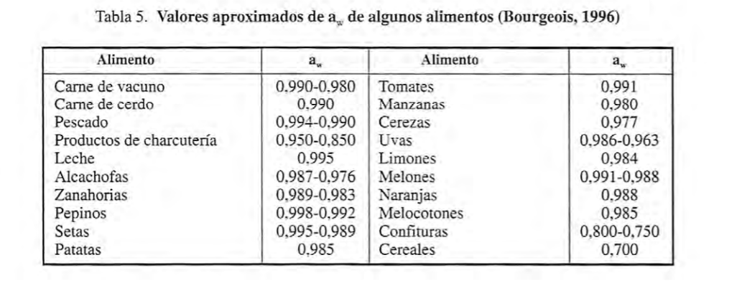

Slide 49
IDENTIFICAR LOS PELIGROS EN LOS PRODUCTOS PROPUESTOS
PRODUCTO: CARNE DE RES
PELIGRO | EVIDENCIA
FÍSICO | Cartílagos, huesos, agujas
QUÍMICO | Medicamentos veterinarios, insecticidas
BIOLÓGICO | Parásitos (Triquina), Salmonella, E. coli

Slide 50
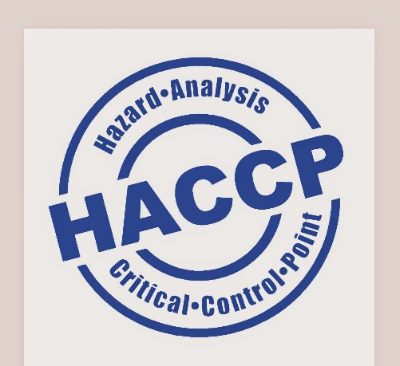
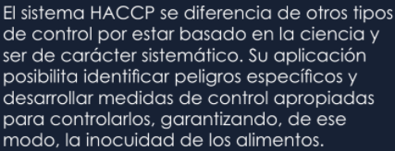
INTRODUCCIÓN AL HACCP
Es un sistema que identifica, evalúa y controla los peligros que son significativos para la inocuidad de los alimentos (FAO/WHO)
Un Sistema preventivo para asegurar la producción de alimentos inocuos
Está diseñado para CONTROLAR LOS PELIGROS relacionados con la seguridad alimentaria
Controlar es:
Prevenir
Reducir
Eliminar

Slide 51
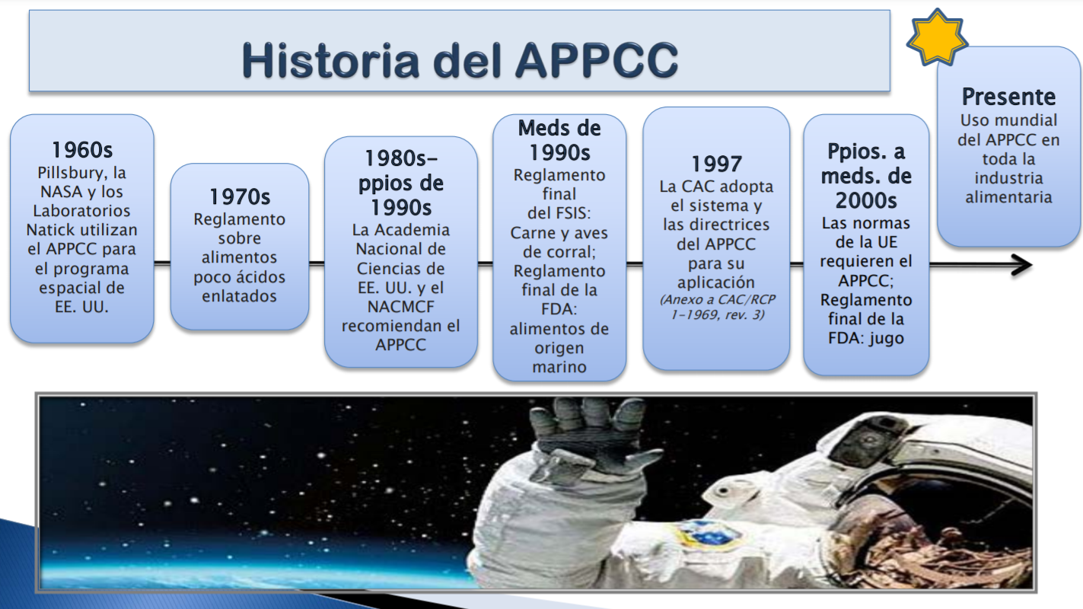

Slide 52
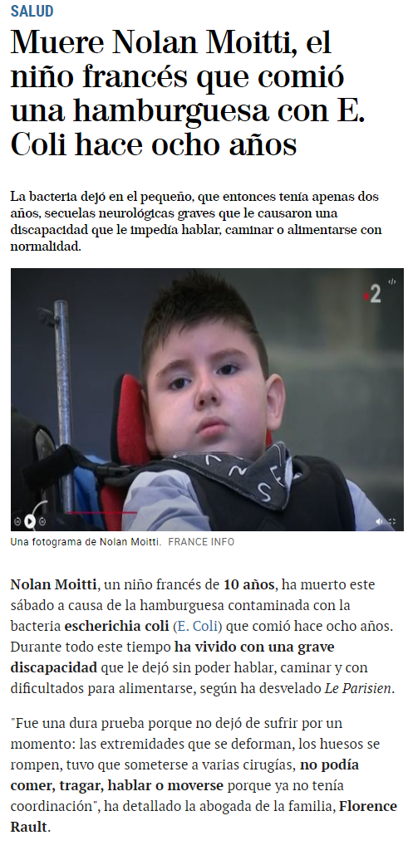

Slide 53
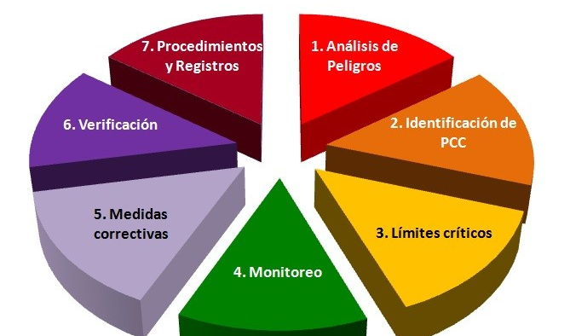
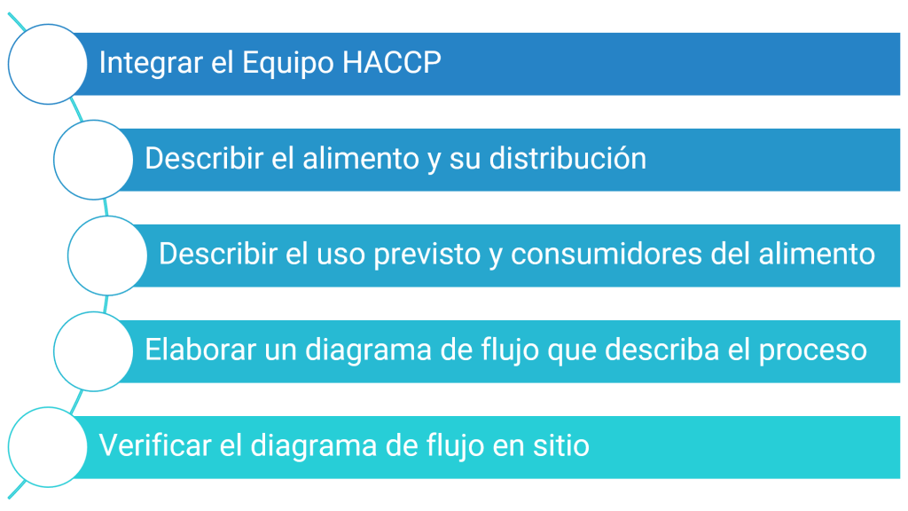
7 PRINCIPIOS
5
PASOS PRELIMINARES

Slide 54
CONTENIDO DEL PLAN HACCP
El fabricante debe considerar en el documento del Plan HACCP
Nombre y ubicación del establecimiento productor
Objetivos de la empresa, compromiso Gerencial
Diseño de la planta
Procedimientos BPM
5 PASOS
7 PRINCIPIOS

Slide 55
PASO 1:
Formación de un equipo de HACCP
MULTIDISCIPLINARIO
CON CONOCIMIENTOS TEORICOS Y PRACTICOS EN PROCESOS, PRODUCTO Y MATERIAS PRIMAS
CAPACITADO
COMPROMETIDO
ACTA DE COMPROMISO Y FUNCIONES
Notes:
Es el factor clave para la implementación y mantenimiento del Sistema HACCP.
Deberá estar MULTIDISCIPLINARIO (distintas áreas)
Integrado por personas con competencias, capacitación y conocimientos en los procesos, inocuidad de alimentos y legislación aplicable

Slide 56
REQUISITOS DE LOS MIEMBROS DEL EQUIPO HACCP
Contar con capacitación en BPM y en el sistema HACCP.
Tener la capacidad de traspasar sus conocimientos a su equipo de trabajo.
Ser capaces de liderar el cambio de cultura que se tiene que producir (preventivo).
Tener capacidad de supervisión
Contar con un coordinador o responsable del equipo, que lidere sea el nexo con la dirección del
establecimiento.

Slide 57
PASO 1: FORMACIÓN DEL EQUIPO HACCP
EJEMPLO EQUIPO HACCP
Gerentes
Personal de producción
Personal de limpieza
Personal de laboratorio
Personal de mantenimiento
Asesores
COMPROMISO

Slide 58
FUNCIONES DEL EQUIPO HACCP
Elaborar el plan HACCP
• Elaborar y gestionar el programa de capacitación del sistema HACCP.
• Elaborar e implementar los programas de prerrequisitos.
• Capacitar al (los) responsable(s) y ejecutores del sistema HACCP.
• Realizar la validación del plan HACCP.
• Realizar la verificación del sistema HACCP.
• Hacer la reevaluación del plan HACCP y los Prerrequisitos.

Slide 59
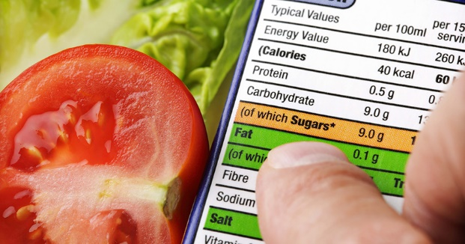

PASO 2:
Descripción del producto
Debe realizarse una completa descripción del producto, incluyendo:
Composición
Condiciones del proceso
Características del producto final
Condiciones de almacenamiento
Vida útil
Método de distribución
Instrucciones de uso
Requisitos del cliente y/o mercado

Slide 60
PASO 2: DESCRIPCIÓN DEL PRODUCTO
Ejm:
Nombre del producto
Tipos de empaques (primarios y secundarios)
Periodo de vida útil
Donde será vendido
Cómo será distribuido
Quien lo consumirá y cómo será consumido
Mercado de destino y regulaciones

Slide 61



PASO 3:
Determinación del uso previsto
Identificar los consumidores potenciales
  Grupos de riesgo o sensibles: bebés y niños pequeños, enfermos, ancianos, mujeres embarazadas, personas inmuno-deprimidas, otros.
Almacenamiento seguro, descripción de preparación
Tomar en consideración posible manipulación y uso indebido
Especificaciones para el producto final

Slide 62
TALLER
USAR LA HOJA DE TRABAJO PARA DESCRIPCIÓN DEL PRODUCTO

Slide 63
PASO 4:
Elaboración de un diagrama de flujo
Diagrama de flujo
Representación sistemática de la secuencia de pasos u operaciones usadas en la producción o manufactura de un alimento (Codex Alimentarius)
RECEPCIÓN
TAMIZADO
ALMACENAMIENTO
DESPACHO

Slide 64
Elaboración de un diagrama de flujo
SIMBOLOGÍA UTILIZADA
RECTÁNGULO: etapa del proceso
ROMBO: toma de una decisión
FLECHA: unión de etapas
CILINDRO : comienzo o fin

Slide 65
TALLER
ELIJA UN PRODUCTO Y ELABORE UN DIAGRAMA DE FLUJO
Utilice los símbolos

Slide 66
PASO 5:
Confirmación in situ del diagrama de flujo
Mediante una inspección del lugar, el equipo HACCP deberá verificar el diagrama de flujo, con las operaciones de fabricación, en todas sus etapas con el lay out
Se deberá modificar cuando corresponda

Slide 67
Los siete principios
HACCP

Slide 68
PRINCIPIO 1: Identificación y análisis de peligros.
El principio incluye:
Identificar todos los peligros existentes y potenciales asociados a cada paso del proceso
Evaluar el riesgo de cada peligro
Determinar los peligros significativos
Identificar las medidas preventivas

Slide 69
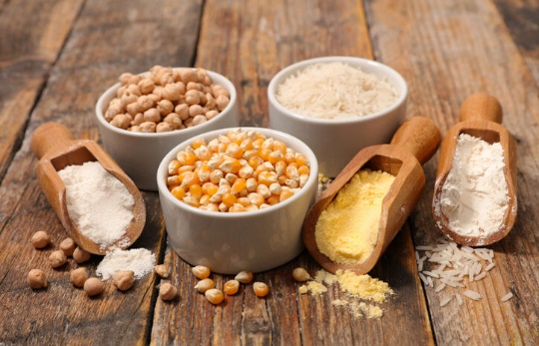
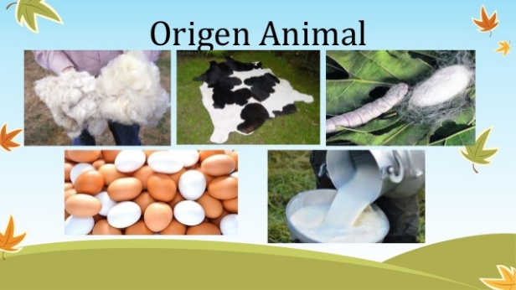
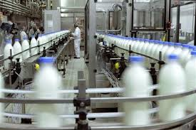
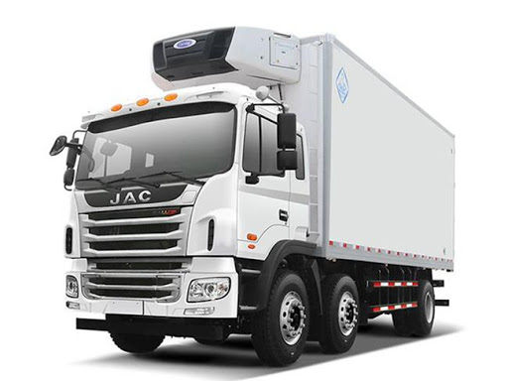
PRINCIPIO 1: Identificación y análisis de peligros.
a) Identificación del peligro
- INSUMOS
- ETAPAS PRODUCTIVAS
- ETAPAS DE POST PRODUCCIÓN

Slide 70
INSUMOS – MATERIA PRIMA
Identificar cualquier peligro potencial razonable asociados a las materias primas
- Ingredientes
- Material de embalaje en contacto con alimentos
- Reprocesos
PROCESOS
Revisar cada paso por separado y determinar si hay peligros:
- Introducidos en esta etapa
- Intensificados en esta etapa

Slide 71
RECORDEMOS!
BIOLÓGICOS | QUÍMICOS | FÍSICOS
Bacterias Patógenas | Micotoxinas | Vidrio
Virus | Residuos de plaguicidas | Plástico duro
Parásitos | Lubricantes minerales | Metal
Priones | Aditivos | Madera
 | Químicos peligrosos | Piedras

Slide 72






PELIGRO: Fuente, acto o situación
Un agente físico, químico o biológico, o una condición
del alimento con el potencial de causar daños adversos
RIESGO: La combinación de la probabilidad de presentarse en peligro
y la severidad del daño

Slide 73
b) Evaluar el riesgo
RIESGO = probabilidad x severidad
Probabilidad = posibilidad de ocurrencia
Severidad = gravedad de la enfermedad o lesión por el consumidor final
La metodología utilizada debe explicar:
  Cómo se califica la probabilidad y la gravedad y los criterios utilizados
  Cuando el peligro se considera significativo

Slide 74
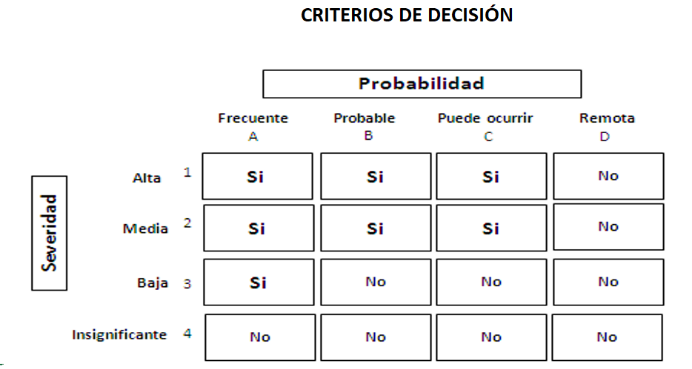

Slide 75
CRITERIOS PARA LA PROBABILIDAD
Frecuente: Peligro inherente a las materias primas o al proceso. Ocurrencia común.
Probable: Probable que ocurra de acuerdo a la ciencia disponible, o ha ocurrido más de una vez en la organización.
Puede ocurrir: Poco probable de acuerdo a la ciencia disponible, pero ha ocurrido una vez en la organización o un caso ha sido publicado.
Remota: Prácticamente imposible de acuerdo a la ciencia disponible. Nunca ha ocurrido en la organización y ningún caso ha sido publicado.

Slide 76
CRITERIOS PARA LA SEVERIDAD
Alta: Existe una probabilidad razonable que el producto cause consecuencias adversas serias a la salud, o la muerte.
Media: Posibles consecuencias adversas temporarias o médicamente reversibles a la salud. La probabilidad de causar consecuencias adversas serias a la salud es remota.
Baja: Efecto sobre la salud que no requiere de una visita al médico. Puede originar una queja de cliente por inocuidad.
Insignificante: Sin consecuencias visibles sobre la salud.

Slide 77
c) Determinar los peligros significativos
NO
No significativos por inocuidad para la organización.
No requieren de un control bajo HACCP
SI
Significativos por inocuidad para la organización.
Deben ser prevenidos por programas de prerrequisitos y/o controlados o reducidos a un nivel aceptable

Slide 78
d) Identificar las medidas preventivas
PPR | ETAPAS DEL PROCESO
Sanitización | Cocimiento
Prácticas del personal | Tamizado
Control de Químicos | Pesado de ingredientes
Mantenimiento | Detección de metales
Calidad del agua | Lavado de envases
Aprobación de proveedores | Mezclado
 | Pasteurización

Slide 79
REFERENCIAS
PUBLICACIONES CIENTÍFICAS
DOCUMENTOS REGULATORIOS
EXPERTOS
ESTUDIOS EXPERIMENTALES
EXPERIENCIAS DE LA ORGANIZACIÓN

Slide 80
PRINCIPIO 1: Identificación y análisis de peligros.
¿Cuáles son las condiciones indeseables o contaminantes que en HACCP no son considerados como PELIGROS?
Insectos
Pelos
Suciedad
Deterioro
Fraude económico
Violación de estándares reguladores para alimentos
PROBLEMAS DE
CALIDAD

Slide 81
TALLER N° 5:
MATRIZ DE ANÁLISIS DE RIESGOS
ETAPA | MATERIA PRIMA | PELIGRO | EVALUACIÓN DE RIESGOS |  | ¿PELIGRO SIGNIFICATIVO? | JUSTIFICACIÓN
 |  |  | PROBABILIDAD | GRAVEDAD
 |  | Físico
 |  | Químico
 |  | Biológico
 |  | Físico
 |  | Químico
 |  | Biológico

Slide 82
PRINCIPIO 2: Determinar los puntos críticos de control (PCC)
Es una etapa en la cual el control es esencial para prevenir o eliminar un peligro de inocuidad alimentaria o reducirlo a los niveles aceptables

Slide 83
PRINCIPIO 2: Determinar los puntos críticos de control (PCC).
Criterios para reconocer un PCC
  Debe ser una etapa del proceso
  Controla un peligro significativo
  El control es esencial para garantizar la inocuidad de los alimentos

Slide 84
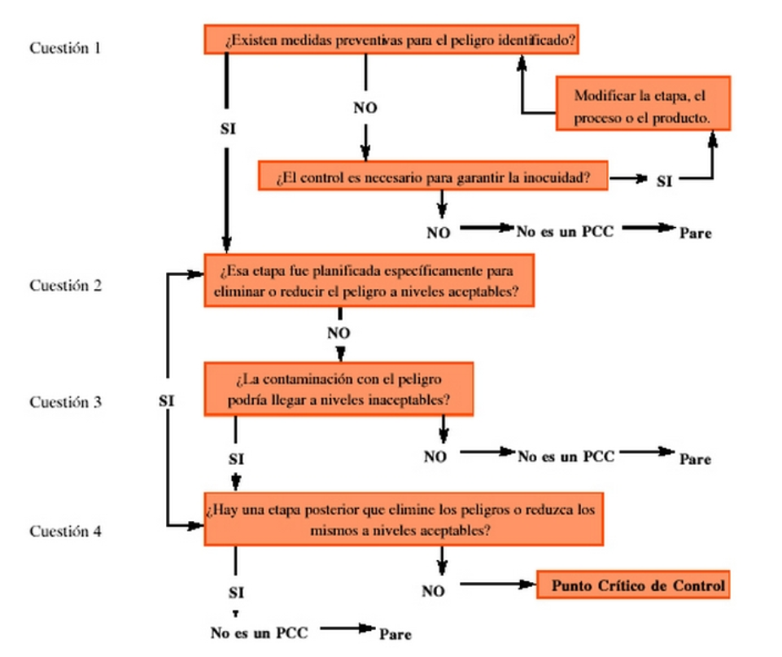
ÁRBOL DE DECISIONES
FUENTE: CÓDIGO INTERNACIONAL DE PRÁCTICAS RECOMENDADO – PRINCIPIOS GENERALES DE HIGIENE DE LOS ALIMENTOS

Slide 85
Si la medida de control no se puede aplicar en este paso, este paso no debe considerarse como un PCC para el peligro significativo.
Si la medida de control se puede usar en el paso que se analiza, pero también se puede aplicar más adelante en el proceso, o si existe otra medida de control para el peligro en otro paso, el paso que se analiza no debe considerarse como un PCC
Determinar si una medida de control en un paso se usa en combinación con una medida de control en otro paso para controlar el mismo peligro; de ser así, ambos pasos deben considerarse PCC

Slide 86
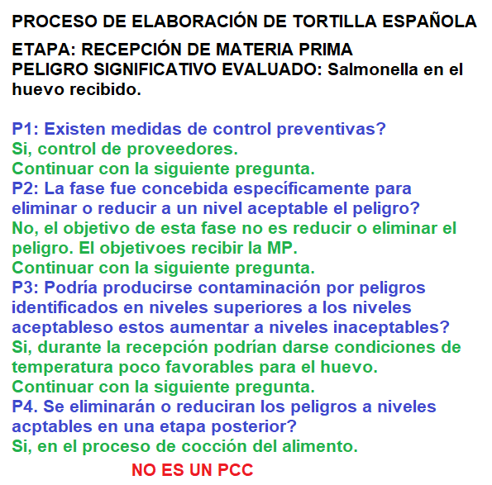

Slide 87
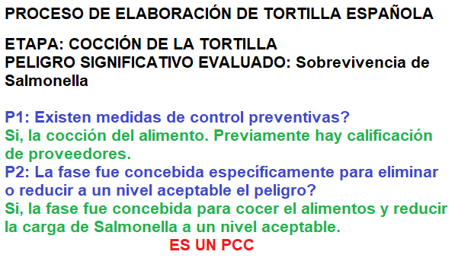

Slide 88
TALLER

Slide 89
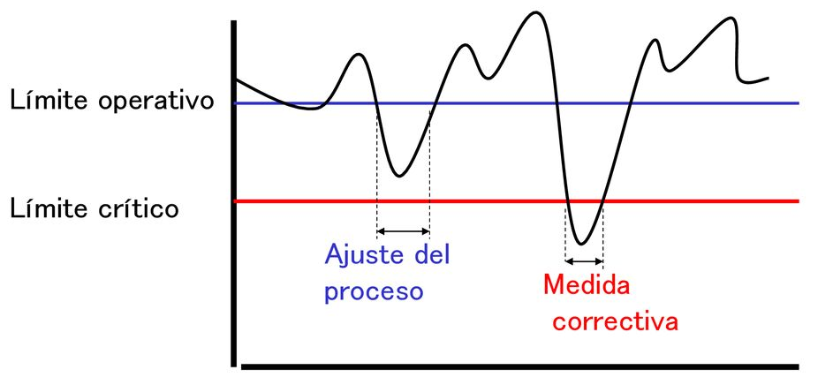
PRINCIPIO 3: Establecer un límite o límites críticos.
LÍMITE CRÍTICO: criterio que separa la aceptabilidad de la inaceptabilidad (FAO)
Un valor máximo y/o mínimo hasta donde un parámetro biológico, químico o físico debe ser controlado en un PCC para prevenir, eliminar o reducir a un nivel aceptable, el surgimiento de un peligro para la seguridad alimentaria.

Slide 90
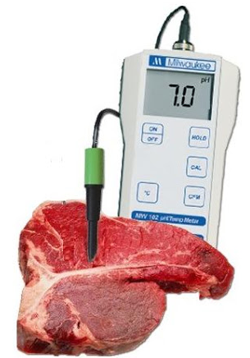
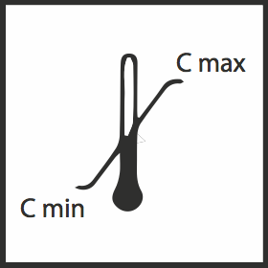
PRINCIPIO 3: Establecer un límite o límites críticos.
Parámetros en los que se basan los límites críticos
Temperatura min-max
Concentración de sal
Tiempo min-max
Viscosidad
Dimensiones físicas
pH
AW
Acidez

Slide 91
REFERENCIAS
PUBLICACIONES CIENTÍFICAS
DOCUMENTOS REGULATORIOS
EXPERTOS
ESTUDIOS EXPERIMENTALES

Slide 92
PRINCIPIO 4: Establecer un sistema de vigilancia (MONITOREO)
Vigilancia: Secuencia planificada de observación o medidas de parámetros de control para asegurarse de que cada uno de los PCC se encuentran dentro de sus especificaciones; y a la vez, producir un registro certero que será utilizado para la verificación a futuro. FAO
Monitoreo: “la ejecución planeada de secuencias de observaciones o mediciones para evaluar si las medidas de control establecidas están operando tal y como se planearon” ISO 22000

Slide 93

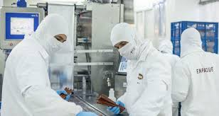
PRINCIPIO 4: Establecer un sistema de vigilancia (MONITOREO)
Componentes del monitoreo
¿Qué? Se va a medir u observar
¿Cuándo? Se va a medir u observar
¿Cómo? Se va a medir u observar
¿Quién? Va a medir u observar
¿Dónde? Se va registrar

Slide 94

PRINCIPIO 4: Establecer un sistema de vigilancia (MONITOREO)
Propósitos del monitoreo
Evaluar la operación del sistema
Indicar cuando a ocurrido una perdida o desvío del PCC y llevarse a cabo una acción correctiva
Proveer la documentación escrita que es esencial en la etapa de evaluación del proceso

Slide 95
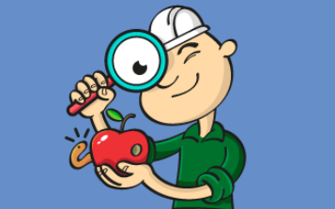
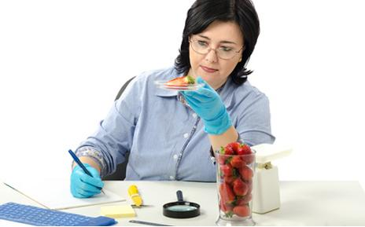
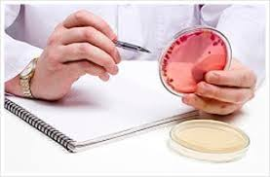
PRINCIPIO 4: Establecer un sistema de vigilancia (MONITOREO)
Principales tipos del monitoreo
Observación visual
Valoración sensorial
Determinaciones físicas
Análisis Químico
Determinaciones microbiológicas

Slide 96

PRINCIPIO 5: Establecer acciones correctivas
Procedimiento a seguir cuando se produce una desviación. (NACMCF)
Componentes que debe cubrir una acción correctiva
Indicar si hay productos potencialmente afectados
Qué hacer con el producto afectado
Qué hacer para que no se repita el problema

Slide 97


Slide 98

PRINCIPIO 6: Verificación
Aplicación de métodos, procedimientos, pruebas y otras evaluaciones, además del monitoreo, para determinar el cumplimiento del plan HACCP. (Codex Alimentarius)
Tipos de verificación
Diaria
Periódica
Integral

Slide 99

PRINCIPIO 6: Verificación
Verificación diaria:
Se debe confirmar el adecuado desempeño del encargado del monitoreo de cada PCC y que las mediciones hayan sido registradas correctamente
Verificar registro de monitoreo
Correcta aplicación del monitoreo (frecuencia, muestreo, etc.)
Verificar registro de acciones correctivas
Firma y fecha respectiva

Slide 100

PRINCIPIO 6: Verificación
Verificación periódica:
Debe incluir muestreos al azar, análisis de producto y otras comprobaciones necesarias para asegurar que los PCC están bajo control
Verificar de producto final
Verificación de materia prima e insumos
Revisión de informes de laboratorio
Evaluación in situ de la capacitación y desempeño de los responsables del monitoreo
Revisión y análisis de informes de auditorías

Slide 101

PRINCIPIO 6: Verificación
Verificación integral:
Corresponde a una revisión completa del programa de aseguramiento de calidad. Por lo menos una vez al año o cuando se realicen cambios que puedan afectar o alterar el plan.
Cambio en los programas de pre-requisitos
Cambios en materia prima, insumos y producto
Cambio en formulación, especificaciones de producto, etc.
Retiro de producto del mercado, reclamo de consumidores
Múltiples desviaciones de los límites críticos

Slide 102
PRINCIPIO 6: Verificación
Elementos de la verificación
Validación
Actividades de verificación
  Calibración de instrumentos de monitoreo
  Muestreos y análisis dirigidos
  Revisión de registros de PCC
Revisión del sistema HACCP
  Auditorías
  Incluye los 12 pasos
  Fechas tentativas
  Análisis microbiológicos sobre producto final
  Productos Nuevos
Regulación - Normativa

Slide 103

PRINCIPIO 7: Establecer un sistema de documentación (REGISTROS)
Los registros deben demostrar la correcta ejecución de los procedimientos de monitoreo, acciones correctivas y las verificaciones, de manera de llevar un seguimiento del producto en todas las etapas.
Los registros deben mantenerse en forma eficiente, ordenada y estar accesible en cualquier momento

Slide 104

PRINCIPIO 7: Establecer un sistema de documentación (REGISTROS)
Los registros deben ser:
De diseño simple y llenado rápido
No burocráticos
Firmados, fechados y trazables
Almacenados por un periodo determinado de tiempo
Almacenados de forma que puedan ser rápidamente recuperados

Slide 105
Qué registros debe contener el plan :
Registros de monitoreo de los PCC
Análisis de resultados
Registro de desviaciones del límite crítico
Acciones correctivas
Plan HACCP
Registro de reuniones del equipo
Informes de auditoría
Programas de prerrequisitos
Diagramas de flujo
Política de Recall

Slide 106
TALLER N° 7
PLAN MAESTRO HACCP
PCC | PELIGRO SIGNIFICATIVO | LÍMITE CRÍTICO | MONITOREO | ACCIONES CORRECTIVAS | VERIFICACIÓN | REGISTROS
 |  |  | QUE |  | QUE
 |  |  | COMO |  | COMO
 |  |  | CUANDO |  | CUANDO
 |  |  | DONDE |  | DONDE

Slide 107


GRACIAS!!!
@spartanacademy.ec

